Slide 1
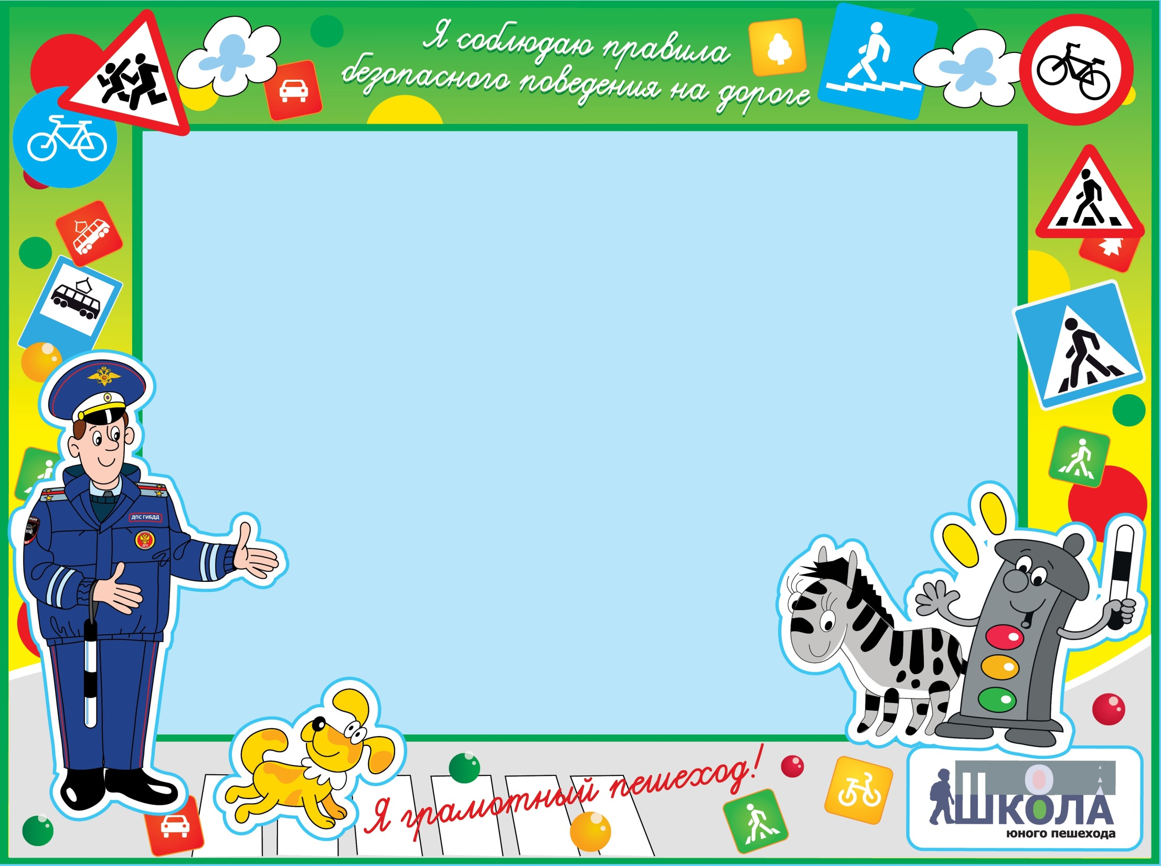

ИНТЕРАКТИВНАЯ ПОЗНАВАТЕЛЬНАЯ КВИЗ - ИГРА
«Навигатор безопасности»

Slide 2
Цель: обобщение и закрепление знаний у обучающихся о правильном поведении на дороге и о безопасности дорожного движения через игровую
деятельность.

Slide 3
Задачи:
выявить знания обучающихся по правилам дорожного движения с последующей их систематизацией и углублением;
формировать и развивать целостность восприятия дорожной среды, понимание, осознание и осмысление дорожных знаков;
развивать логическое мышление, внимание, память, познавательный интерес, расширять словарный запас и кругозор обучающихся в
области знаний правил дорожного движения;
воспитывать дисциплинированность
в соблюдении Правил дорожного
движения и культуру поведения на
улицах и дорогах города.

Slide 4
Закон улиц и дорог – строгий.
Он не прощает, если пешеход идет по улице, как ему вздумается, не соблюдая правил. Но этот закон в тоже время и очень добрый: он сохраняет людей от страшного несчастья, бережёт их жизнь. Поэтому только отличное знание правил позволяет нам уверенно переходить улицу.
Сегодня мы покажем,
как знаем эти правила.
!

Slide 5

Девиз игры:
Безопасность на дорогах,
Должен каждый соблюдать.
ПДД как своих пять пальцев,
Каждый должен знать на «пять».

Slide 6
Разделы игры
Вопросы
Пословицы и поговорки
1
2
3
4
5
6
7
Дорожные знаки
1
2
3
4
5
6
7
«Один из трёх»
1
2
3
4
5
6
7
Ребусы
1
2
3
4
5
6
7
Дорожные ситуации
1
2
3
4
5
6
7
Загадки
1
2
3
4
5
6
7
Вопрос-ответ
1
2
3
4
5
6
7
Подведение итогов игры

Slide 7
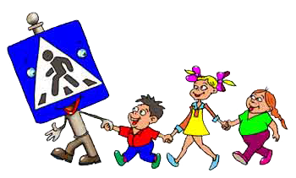

1
Раздел «Пословицы и поговорки»
Начало
Продолжение
Любишь кататься, люби и …
саночки возить.
Назад

Slide 8
2
Раздел «Пословицы и поговорки»
Начало
Продолжение
Тише едешь - …
дальше будешь.
Назад

Slide 9
3
Раздел «Пословицы и поговорки»
Начало
Продолжение
Жизнь хороша, когда…
едешь не спеша.
Назад

Slide 10
4
Раздел «Пословицы и поговорки»
Начало
Продолжение
Везёт тому, кто …
сам везёт.
Францева О.Н.
Назад

Slide 11
5
Раздел «Пословицы и поговорки»
Начало
Продолжение
Прямая дорога – …
самая короткая.
Назад

Slide 12
6
Раздел «Пословицы и поговорки»
Начало
Продолжение
По кривой дороге …
поломаешь ноги.
Назад

Slide 13
7
Раздел «Пословицы и поговорки»
Начало
Продолжение
Под гору вскачь, а в гору …
хоть плачь.
Назад

Slide 14

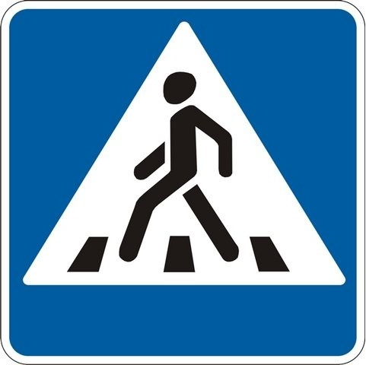
1
Раздел
«Дорожные знаки»
Вопрос
Вопрос
Круглый знак, а в нем окошко,
Не спеши тут сгоряча,
А подумай-ка немножко:
Что здесь? Свалка кирпича?
Нет! Знак этот говорит,
Что машинам въезд закрыт.
Пешеход, пешеход,
Помни ты про переход:
Подземный и наземный,
Похожий на зебру.
Знай, что только переход
От машин тебя спасет.
Ответ
Ответ
Въезд запрещен
Пешеходный переход
Назад

Slide 15
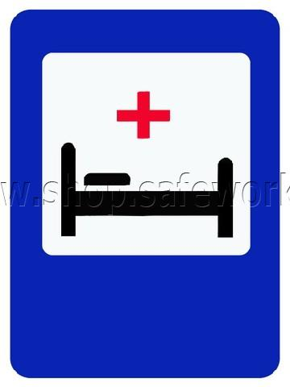

2
Раздел
«Дорожные знаки»
Вопрос
Вопрос
Лена с Настенькой в тревоге:
Нужен доктор им в дороге.
Не смотрите грустным взглядом-
Помощь близко, помощь рядом.
Я знаток дорожных правил,
Я машину здесь поставил,
На стоянку у ограды-
Отдыхать ей тоже надо.
Ответ
Ответ
Больница
Место стоянки
Назад

Slide 16
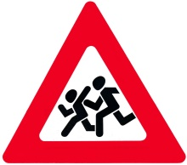
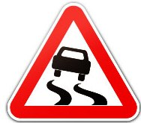
3
Раздел
«Дорожные знаки»
Вопрос
Вопрос
Я – детишек добрый друг.
Я их жизни охраняю.
Школа рядом – всех вокруг
Водителей предупреждаю!
Видишь знак: здесь скользко очень!
Будь подальше от обочин.
У дороги не вертись
И машин поберегись!
Ответ
Ответ
Осторожно, дети!
Скользкая дорога
Назад

Slide 17


4
Раздел
«Дорожные знаки»
Вопрос
Вопрос
У дороги не играй,
На нее не выбегай!
Вдруг споткнешься, упадешь –
Под колеса попадешь!
На машинах здесь, друзья,
Ехать никому нельзя,
Можно ехать, знайте –
Дети, только на …
Ответ
Ответ
Пешеходное движение запрещено
Велосипедная дорога
Назад

Slide 18


5
Раздел
«Дорожные знаки»
Вопрос
Вопрос
Отчего бы это вдруг стрелки дружно встали в круг.
И машины друг за другом мчатся весело по кругу?
Что такое, в самом деле, словно мы на карусели?
Если нужно вызвать маму,
Позвонить гиппопотаму,
По пути связаться с другом -
Этот знак к твоим услугам!
Ответ
Ответ
Круговое движение
Телефон
Назад

Slide 19


6
Раздел
«Дорожные знаки»
Вопрос
Вопрос
А под этим знаком ни за что на свете
Не катайтесь, дети, на велосипеде.
Форма странная у знака.
Больше нет таких, ребята!
Не квадрат он и не круг,
А машины встали вдруг.
Ответ
Ответ
Движение на велосипеде запрещено
Движение без остановки запрещено
Назад

Slide 20


7
Раздел
«Дорожные знаки»
Вопрос
Вопрос
Тормози скорей, шофер!
Можно врезаться в забор!
Кто нам путь загородил
И дорогу перекрыл?
Нарисован человек, землю роет человек. Почему проезда нет?
Может быть здесь ищут клад?
И старинные монеты в сундуке большом лежат?
Что за знак?
Францева О.Н.
Ответ
Ответ
Железнодорожный переезд со шлагбаумом
Дорожные работы
Назад

Slide 21
Раздел
«Один из трёх»
1
Вопрос
Ответ
Где должен остановиться пешеход, если не успел закончить переход?
А. На том месте, где его застал красный сигнал светофора.
Б. На островке безопасности.
В. Вернуться на тротуар.
А. На том месте, где его застал красный сигнал светофора.
Б. На островке безопасности.
В. Вернуться на тротуар.
Назад

Slide 22
Раздел
«Один из трёх»
2
Вопрос
Ответ
Велосипедисты, которые едут группой по шоссе, могут ехать:
А. Только по одному, друг за другом.
Б. В два ряда.
В. В три ряда.
А. Только по одному, друг за другом.
Б. В два ряда.
В. В три ряда.
Назад

Slide 23
Раздел
«Один из трёх»
3
Вопрос
Ответ
Если шлагбаум на железнодорожном переезде начинает опускаться или если подаётся звуковой сигнал, что нужно сделать водителю?
А. Можно с повышенной осторожностью пересечь переезд, но только в том случае, если не слышно и не видно подъезжающего поезда.
Б. Можно быстро проехать переезд.
В. Нельзя въезжать на переезд.
А. Можно с повышенной осторожностью пересечь переезд, но только в том случае, если не слышно и не видно подъезжающего поезда.
Б. Можно быстро проехать переезд.
В. Нельзя въезжать на переезд.
Назад

Slide 24
Раздел
«Один из трёх»
4
Вопрос
Ответ
Как надо обходить стоящий автобус?
А. Спереди автобуса.
Б. Можно пролезть под автобусом.
В. Идти на пешеходный переход.
А. Спереди автобуса.
Б. Можно пролезть под автобусом.
В. Идти на пешеходный переход.
Назад

Slide 25
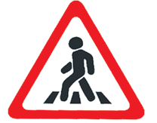
Раздел
«Один из трёх»
5
Вопрос
Ответ
Какую форму имеет дорожный знак, который установлен перед пешеходным переходом?
А) Треугольной
Б) Круглой
В) Квадратной
А) Треугольной
Б) Круглой
В) Квадратной
Назад

Slide 26
Раздел
«Один из трёх»
6
Вопрос
Ответ
С какого возраста можно перевозить ребенка без специального детского автокресла?
А) с 8 лет
Б) с 12 лет
В) с 14 лет
А) с 8 лет
Б) с 12 лет
В) с 14 лет
Назад

Slide 27
Раздел
«Один из трёх»
7
Вопрос
Ответ
Кому должны подчиняться водители и пешеходы, если сигналы регулировщика противоречат сигналам светофора?
А) Сигналам регулировщика
Б) Сигналам светофора
В) Действовать по своему усмотрению
А) Сигналам регулировщика
Б) Сигналам светофора
В) Действовать по своему усмотрению
Назад

Slide 28
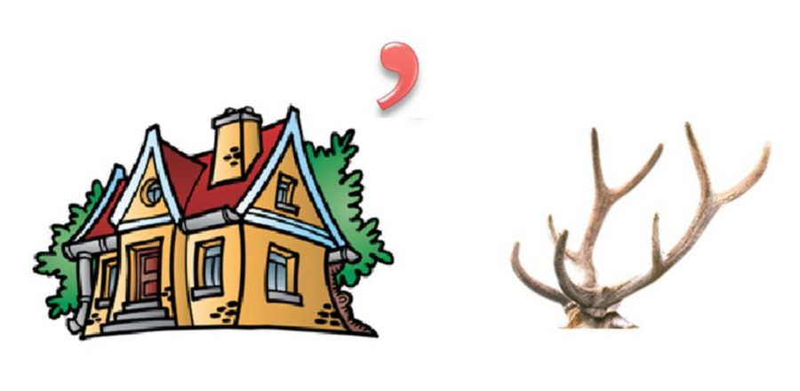
1
Раздел
«Ребусы»
ответ
дорога
Назад

Slide 29

2
Раздел
«Ребусы»
ответ
остановка
Назад

Slide 30

3
Раздел
«Ребусы»
Францева О.Н.
ответ
перекресток
Назад

Slide 31
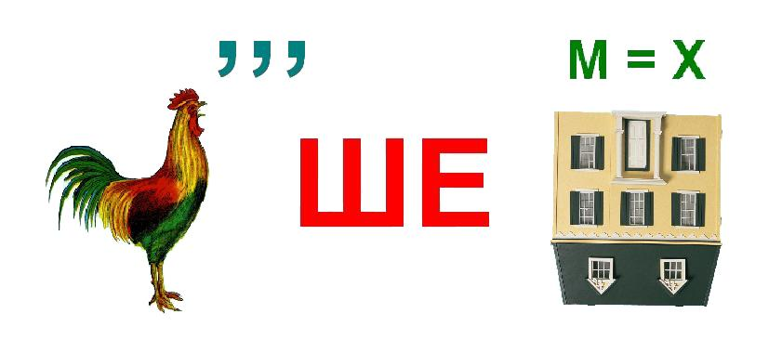
4
Раздел
«Ребусы»
ответ
пешеход
Назад

Slide 32

5
Раздел
«Ребусы»
ответ
поворот
Назад

Slide 33

6
Раздел
«Ребусы»
ответ
правила
Назад

Slide 34

7
Раздел
«Ребусы»
ответ
улица
Назад

Slide 35
1
Раздел
«Дорожные ситуации»
Начало
Продолжение
Там, где ты переходишь, стоит машина. Что надо делать?
Лучше отойти от неё подальше, чтобы она не мешала обзору; в крайнем случае, очень медленно двигаясь, приостановиться и выглянуть: что там такое за…
Назад

Slide 36
2
Раздел
«Дорожные ситуации»
Вопрос
Ответ
Мы едем на велосипеде и нужно перейти дорогу. Как это сделать?
Только по пешеходному переходу, соблюдая все правила. Велосипед нужно везти, а ни в коем случае не ехать на нём.
Назад

Slide 37
3
Раздел
«Дорожные ситуации»
Вопрос
Ответ
Мальчику уже 10 лет. Может ли он ездить на велосипеде по проезжей части?
Нет.
Правила разрешают ездить на велосипеде по проезжей части только с 14 лет.
Назад

Slide 38
4
Раздел
«Дорожные ситуации»
Вопрос
Ответ
На нерегулируемом перекрёстке пешеход пропустил автомобиль, больше машин ему не видно. Можно ли переходить?
Сразу, пропустив машину, нельзя. В первые секунды, пока она близко, за ней может быть скрыта встречная. Пропустив машину, надо подождать, пока она отъедет подальше и не будет мешать осмотру улицы.
Назад

Slide 39

5
Раздел
«Дорожные ситуации»
Ответ
Вопрос
Если поблизости есть пешеходный переход или перекрёсток, обязательно переходи там. Если нет, то подожди, пока отъедет автобус. Ни в коем случае не выбегай спереди! Лучше не обходить и сзади (не видно машины справа!), но, в крайнем случае, очень медленно двигаясь, приостановиться, выглянуть и убедиться в безопасности движения
Ты собрался переходить, но видишь, что медленно приближается автомобиль крупных габаритов (грузовик или автобус). Ты вполне можешь успеть перейти. Что надо делать?
Назад

Slide 40
6
Раздел
«Дорожные ситуации»
Вопрос
Ответ
Как можно
(и нужно) сделать себя более заметным для водителей в тёмное и сумеречное время суток, и тем самым обеспечить полную безопасность?
Воспользоваться световозврающими наклейками и нашивками, прикрепив их на одежду и портфель.
Францева О.Н.
Назад

Slide 41
7
Раздел
«Дорожные ситуации»
Ответ
Вопрос
Если поблизости есть пешеходный переход или перекрёсток, обязательно переходи там. Если нет, то подожди, пока отъедет автобус. Ни в коем случае не выбегай спереди! Лучше не обходить и сзади (не видно машины справа!), но, в крайнем случае, очень медленно двигаясь, приостановиться и выглянуть и убедиться в безопасности движения
Ты переходишь недалеко от остановки. Рядом остановился автобус. Где и как надо переходить?
Назад

Slide 42

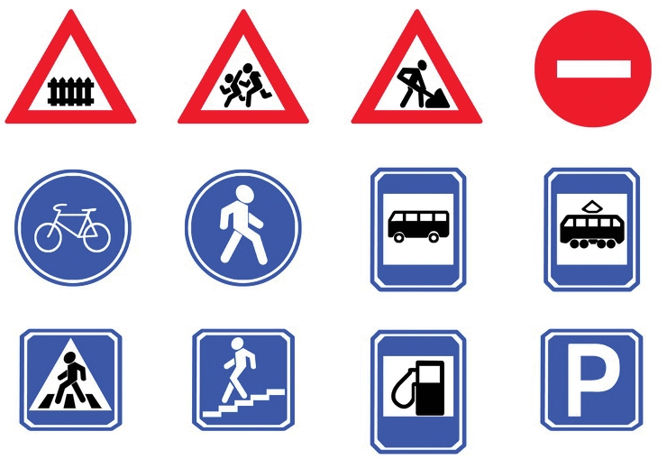
1
Раздел
«Загадки»
Отгадка
По обочине дороги,
Как солдатики стоят.
Все мы с вами выполняем,
Всё, что нам они велят.
Дорожные знаки
Назад

Slide 43
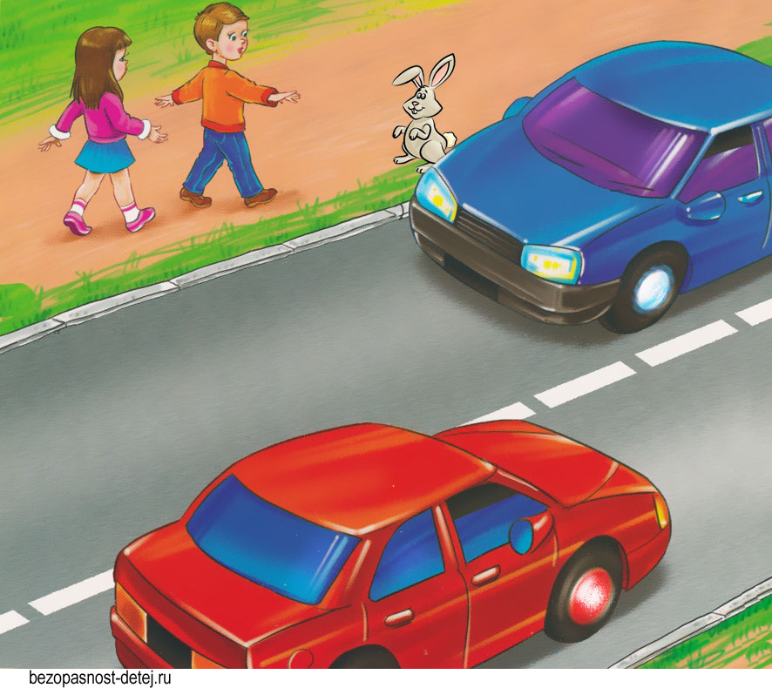
2
Раздел
«Загадки»
Отгадка
Тут машина не пойдет.
Главный здесь – пешеход.
Чтоб друг другу не мешать,
Нужно справа путь держать.
Тротуар
Назад

Slide 44
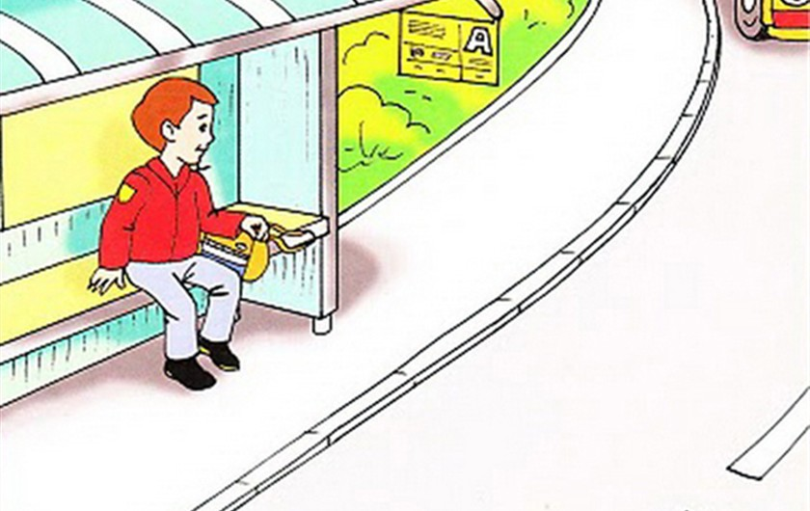
3
Раздел
«Загадки»
Отгадка
Наш автобус ехал-ехал,
И к площадочке подъехал.
А на ней народ скучает,
Молча транспорт ожидает.
Остановка
Назад

Slide 45
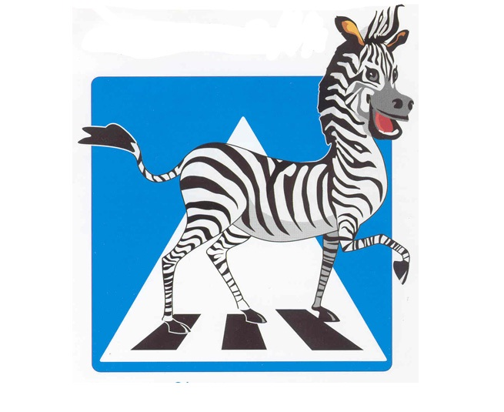
4
Раздел
«Загадки»
Отгадка
Полосатый переход,
По нему идет народ.
Чтоб дорогу перейти,
Переход этот найди.
По нему пойдешь…
И все машины замирают.
Как его все люди называют?
Пешеходный переход
Назад

Slide 46
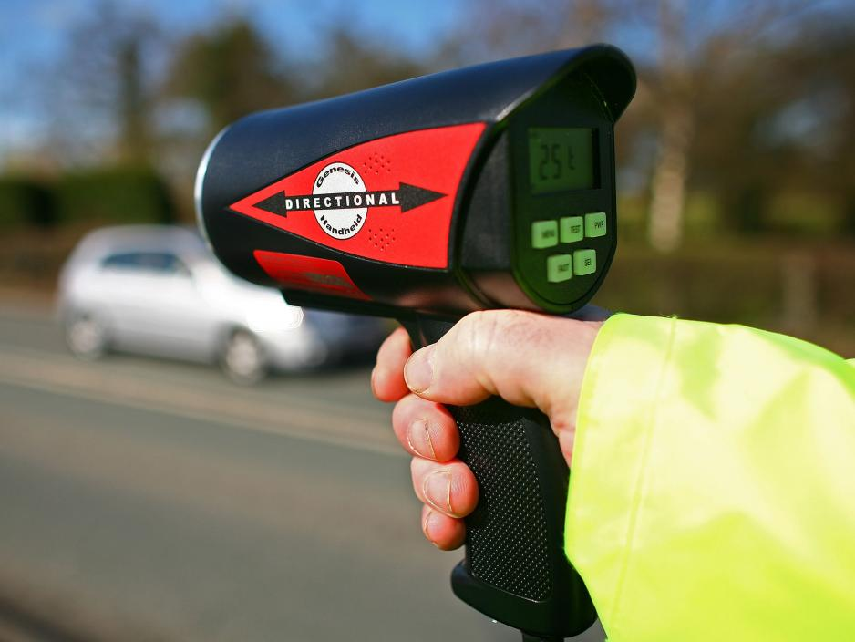
5
Раздел
«Загадки»
Отгадка
Тем прибором выявляют
Тех, кто скорость превышает.
Говорит локатор строгий:
- Нарушитель на дороге!
Радар
Назад

Slide 47
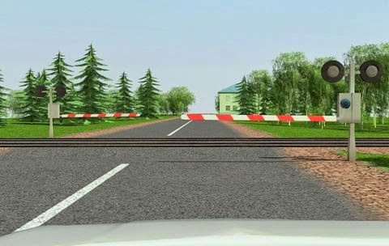
6
Раздел
«Загадки»
Отгадка
Поезд
быстро-быстро мчится!
Чтоб несчастью не случиться,
Закрываю переезд –
Запрещен машинам въезд!
Шлагбаум
Назад

Slide 48
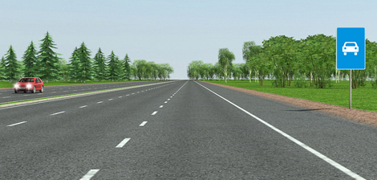
7
Раздел
«Загадки»
Отгадка
Опоясал каменный ремень
Сотни городов и деревень
Шоссе
Назад

Slide 49
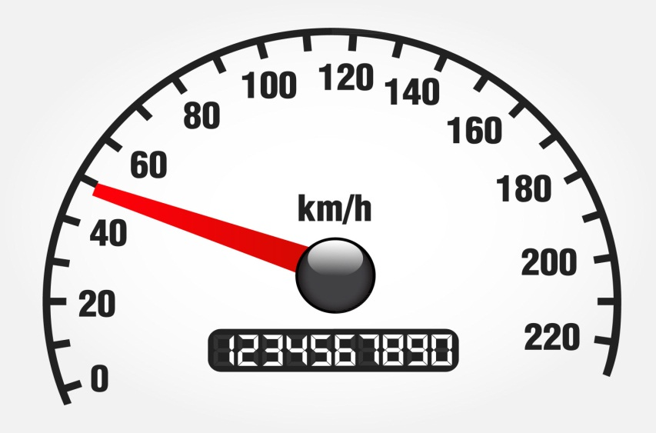
1
Раздел
«Вопрос - ответ»
Вопрос
Вопрос
Что показывает стрелка спидометра?
Возможна ли передача водителем транспортного средства другому водителю, забывшему дома права?
Ответ
Скорость
Ответ
да
нет
нет
Назад

Slide 50
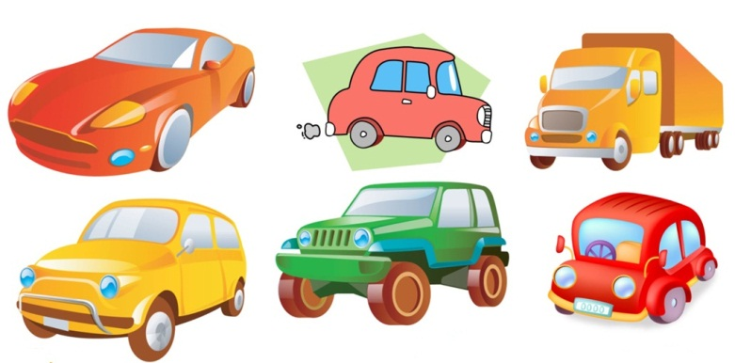
2
Раздел
«Вопрос - ответ»
Вопрос
Вопрос
Дайте общее название автобуса, трамвая, троллейбуса.
По тротуару человек ведет велосипед. Является ли он пешеходом?
Францева О.Н.
Ответ
Общественный транспорт
Ответ
да
нет
да
Назад

Slide 51
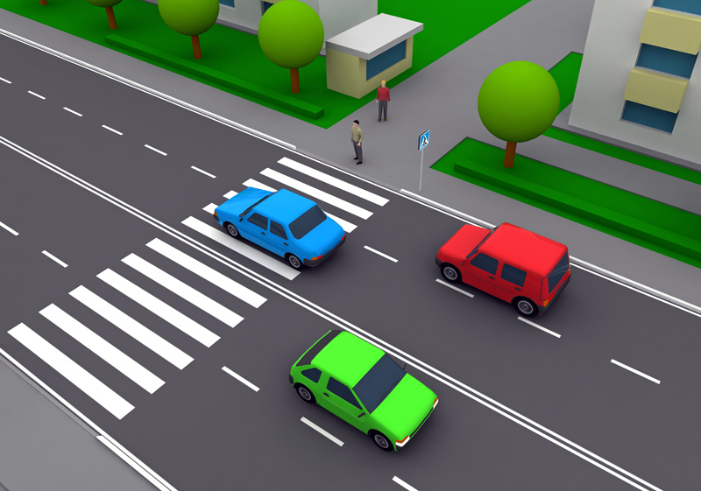
3
Раздел
«Вопрос - ответ»
Вопрос
Вопрос
Какая часть улицы предназначена для транспорта?
Обязательно ли водителю пристегиваться ремнями безопасности при передвижении в городе?
Ответ
Проезжая часть
Ответ
да
нет
да
Назад

Slide 52
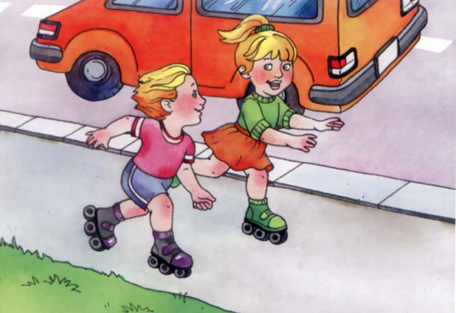
4
Раздел
«Вопрос - ответ»
Вопрос
Вопрос
Где можно кататься на роликах?
Возможно ли движение водителей на сочетание красного и желтого сигналов светофора?
Ответ
На любой поверхности, но обязательно далеко от транспортных средств и скопления пешеходов.
Ответ
да
нет
нет
Назад

Slide 53
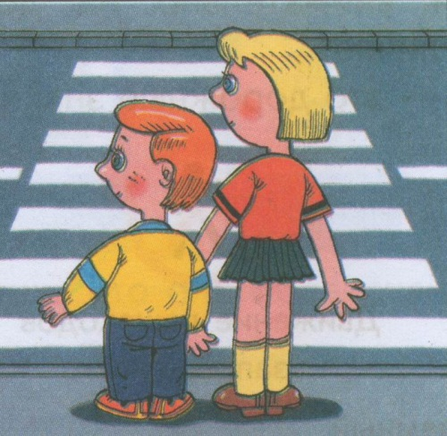
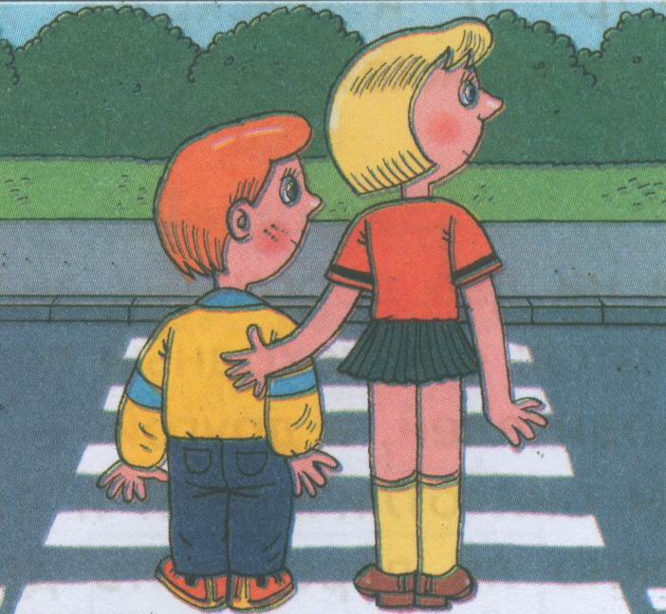
5
Раздел
«Вопрос - ответ»
Вопрос
Вопрос
Как надо переходить проезжую часть?
Является ли перекресток регулируемым, если на светофоре горит желтый мигающий сигнал?
Ответ
Посмотреть налево, направо, налево
Ответ
да
нет
нет
Назад

Slide 54
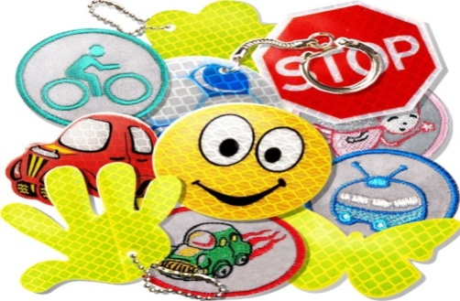
6
Раздел
«Вопрос - ответ»
Вопрос
Вопрос
Как называется светоотражающий предмет, который крепится к одежде и помогает увидеть пешехода в ночное время.
Разрешено ли обучаться езде на автомашине с 16 лет?
Ответ
Ответ
Световозвращатель
(фликер)
да
нет
да
Назад

Slide 55
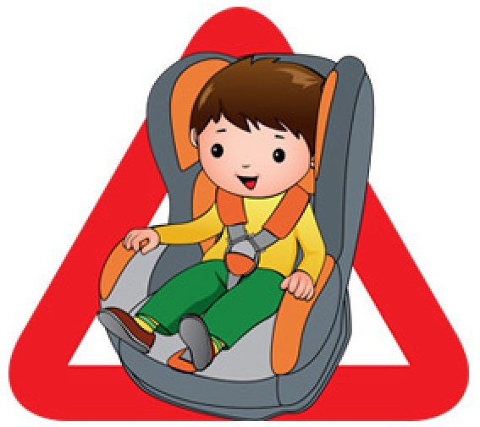
7
Раздел
«Вопрос - ответ»
Вопрос
Вопрос
Человек в транспорте, но не за рулём.
Является ли велосипед механическим транспортным средством?
Ответ
Пассажир
Ответ
да
нет
нет
Назад

Slide 56
Молодцы, ребята!
Помните! На дорогах трудностей так много!
Помните! На дорогах тысячи машин!
Помните! Перекрестков много на дорогах.
Помните! Правила движения только
нас спасут.

